Slide 1
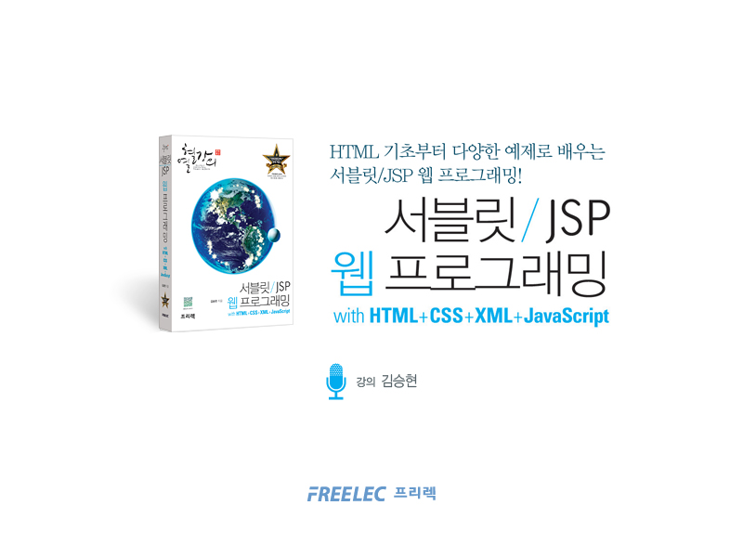
Part 1 웹 프로그래밍 : 기초편
라운드 4. 웹 프로그래밍과 자바 스크립트

Slide 2
Agenda
자바 스크립트에 대하여 안다.
자바 스크립트를 활용할 수 있다.
변수, 연산자, 제어문, 함수, 이벤트, 객체 등을 이해한다.

Slide 3
4.1 자바 스크립트의 기본 구문
- 자바 스크립트란?
: 웹 상에서 사용자 (클라이언트) 컴퓨터로 다운로드 되어 독립적으로 실행되는 프로그래밍 언어로 컴파일 하지 않고 바로 실행할 수 있는 언어를 이야기 한다.
: 스크립트 언어로는 액션스크립트, 자바스크립트, VB스크립트, Perl, PHP, Python, Ruby등 여러 가지가 존재한다.
자바스크립트 작성 규칙
자바스크립트는 내부 스크립트와 외부 스크립트로 나뉜다.
<html> 태그 내의 <head>와 <body> 어디든 작성될 수 있으나 인터프리터 방식으로 해석되어 실행되기 때문에 일반적으로 <head> 태그에 작성한다.
내부 스크립트는 <script language=‘javascript’> <!-- … //--></script>의 형식으로 작성하고, 외부 스크립트는 <script language=‘javascript’ src=‘자바스크립트파일명.js’></script>의 형식으로 작성한다.
내부 스크립트 작성 시 웹 브라우저가 해석을 못하는 경우를 대비해 주석처리를 함께 기재한다.

Slide 4
4.2 자바 스크립트의 변수와 연산자
- 자바 스크립트의 변수 선언
: var 변수명 = 초기값;
: 변수명 = 초기값;
: 변수명의 명명규칙은 자바의 규칙에 일반적으로 준한다. (자바 스크립트는 자바를 근간으로 만들어진 스크립트 언어이다.)
연산자종류 | 연산자
최우선 연산자 | . [] ()
단항 연산자 | ~ ! +/- ++/--(전위형) typeof
산술 연산자 | * / % + -
쉬프트 연산자 | << >> >>>
관계 연산자 | > < >= <= == !=
비트/논리 연산자 | & ^ | && ||
삼항/배정 연산자 | ? : = *= /= %= += -= >>= <<= >>>=
후위/증감 연산자 | ++/-- ,

Slide 5
4.3 자바 스크립트의 대화상자와 함수
- 경고창
: window.alert(경고메시지);
- 확인창
: var result = window.confirm(확인메시지);
- 입력창
: var result = window.prompt(질문메시지);
: var result = window.prompt(질문메시지, 기본값);
- 사용자 정의 함수
: 자바 스크립트가 제공하는 함수 이외에 사용자가 임의의 함수를 정의하고 사용.
function 함수명(매개변수들) {
실행할 내용;
return 반환값;
}
: 함수의 호출은 스크립트 내부나 각 Html 태그의 이벤트 핸들러를 지정하는 곳에서 사용할 수 있다.

Slide 6
4.4 자바 스크립트의 제어문
- if 제어문
: 자바의 if문과 동일하다. 차이점은 변수에 값이 있는 경우 true로 인식한다는 것이다.
- switch~case 제어문
: 역시 자바와 동일하다. 차이점은 문자열도 비교 값으로 사용가능 하다는 것이다.
- for 제어문
: 자바의 for문과 동일하다. 일반적으로 객체의 포함 개체들을 확인할 때 유용하다.
var str = ‘’;
for(var obj in window) {
str += obj + ‘, ‘;
}
- while과 do~while 제어문
: 자바와 동일하다.
- continue와 break 제어문
: 자바와 동일하다. 단, Label 사용은 Javascript 1.2 부터 가능하다.

Slide 7
4.5 자바 스크립트의 이벤트와 이벤트 핸들러
- 이벤트와 이벤트 핸들러
: 이벤트의 처리는 자바 스크립트를 통해 만들고 이벤트 핸들러는 HTML 태그에서 on 예약어를 사용하여 지정한다.
필수 이벤트 | 설명
Blur | 텍스트 필드와 같은 영역에서 포커스(Focus)가 빠져나갈 때를 인식하는 이벤트이다.
Focus | 텍스트 필드와 같은 영역에 포커스가 주어질 때를 인식하는 이벤트이다.
Click | 마우스의 클릭을 인식하는 이벤트이다.
Change | <select> 태그와 같은 영역의 데이터 변화를 인식하는 이벤트이다.
Select | 텍스트 필드와 같은 영역 내 문자가 블록 선택되는 것을 인식하는 이벤트이다.
Load | <body> 태그에 많이 쓰며 페이지가 로딩될 때를 인식하는 이벤트이다.
Unload | <body> 태그에 많이 쓰며 해당 페이지를 빠져나갈 때를 인식하는 이벤트이다.
Submit/Reset | Submit/Reset 단추를 누르는 것을 인식하는 이벤트이다.

Slide 8
4.6 사용자 정의 객체와 내장 객체 - I
- 사용자 정의 객체
: 자바의 클래스와 유사한 기능을 제공한다. 단, OOP의 개념은 아니고 재사용성 등을 고려한 객체의 방식을 제공한다.
- 사용자 정의 객체 형식
function 객체이름(매개변수) {
this를 이용한 멤버 변수 및 함수 지정
}
- Date 객체
: 생성자 – new Date(), new Date(year, month, day)
: 함수 및 속성 - getYear( ), getMonth( ), getDate( ), getDay( ), getHours( ), getMinutes( ), getSeconds( )
- String 객체
: 생성자 – new String(str), 직접 문자열 지정도 가능
: 함수 및 속성 - length, bold( ), big( ), small( ), strike( ), sub( ), sup( ), fontcolor("색상"), fontsize(크기)

Slide 9
4.6 사용자 정의 객체와 내장 객체 - II
- Math 객체
: 함수 및 속성 - E, PI, sin(x), cos(x), tan(x), abs(x), log(x), pow(x, y), sqrt(x), random( ), round(x), floor(x), ceil(x), max(x, y), min(x, y)
- Array 객체
: 생성자 – new Array(), new Array(n)
: 함수 및 속성 - length, join([str]), sort(f), reverse( ), concat([ ]), slice(start, end)
- Function 객체
: 생성자 – new Function([매개_변수1, 매개_변수2…], 실행_내용부);
: 함수 및 속성 - arguments, prototype
- Screen 객체
: 함수 및 속성 - Screen.width, Screen.height

Slide 10
4.6 사용자 정의 객체와 내장 객체 - III
- Window 객체
: 함수 및 속성 - status, self, parent, top, frames, opener, locationbar, menubar, scrollbars, statusbar, toolbar, tags, open( ), close( ), setTimeout( ), clearTimeout( ), setInterval( ), back( ), forward( ), home( ), stop( ), print( ), find( ), moveBy(x, y), moveTo(x, y), resizeBy(x, y), resizeTo(x, y), scrollBy(x, y), scrollTo(x, y)
- Document 객체
: 함수 및 속성 - title, location, lastModified, referrer, bgColor, fgColor, linkColor, alinkColor, vlinkColor, anchors, links, forms, cookie, images, applets, embeds, layer, open( ), close( ), clear( ), write, writeln( ), setSelection( )
- History 객체
: 함수 및 속성 - length, back( ), forward( ), go(n)
- Location 객체
: 함수 및 속성 – href, host, hostname, pathname, port, protocol, eval(), toString(), reload(), replace(), valueOf()

Slide 11
Summary
자바 스크립트는 클라이언트 측의 독립 실행 프로그램 작성을 위한 언어이다.
자바 스크립트는 자바와 동일하게 변수, 연산자, 제어문, 함수, 객체 정의 등이 가능하다.
자바 스크립트를 통해 이벤트와 이벤트 핸들러를 다룰 수 있다.
자바 스크립트에 이미 선언되어 있는 내장 객체와 사용자가 직접 정의하는 사용자 정의 객체를 사용할 수 있다.

